Slide 1
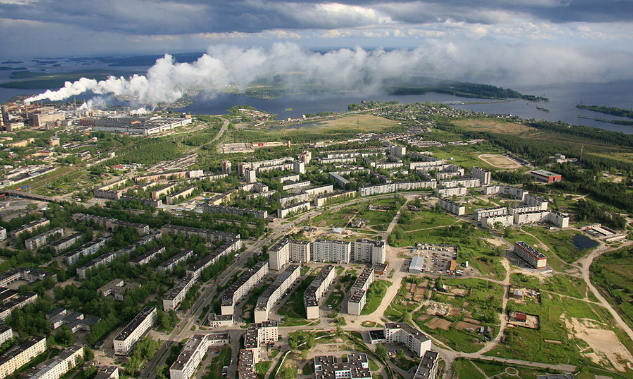
Сегежа

Slide 2
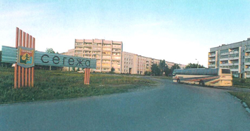
Общие сведения
Название происходит от карельского sees (род. падеж sekehen) — чистый, светлый
Город расположен на северо-западном берегу озера Выгозеро при впадении в него реки Сегежа, в 267 км от Петрозаводска, в 670 км от Санкт-Петербурга.

Slide 3
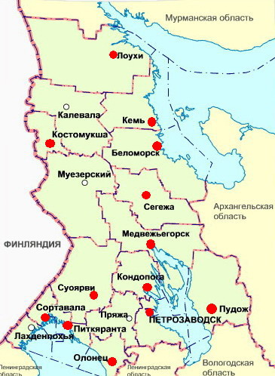
В связи со строительством Мурманской железной дороги, начавшимся в 1914 году, в Выгозерской волости появилась, среди прочих, маленькая станция Сегежа.
В 1923 году, после завершения советско-финской войны 1921—1922 годов Карельская трудовая коммуна была преобразована в Автономную Карельскую ССР.
В апреле 1930 года, в результате нового административного деления в АКССР, Сегежский район был упразднён и вновь образован в марте 1945 года.
В 1932 году в связи с широко развернувшимся строительством Беломоро-Балтийского канала и частичным затоплением посёлка Майгуба, лесозавод и все другие предприятия перевели в Сегежу. В мае 1933 года лесозавод начал давать продукцию, а летом завершилось строительство Беломоро-Балтийского канала.

Slide 4
В 1935 году СНК СССР принял широкую программу развития целлюлозно-бумажной промышленности. В этой программе был пункт о строительстве лесохимбумкомбината в Сегеже. В том же году в посёлок прибыла первая группа строителей, которые заложили фундаменты промышленных зданий и первых домов города.
В ноябре 1941 года из прифронтовой Сегежи школа была переведена в деревню Вожмогора. В здании школы в Сегеже разместился военный госпиталь № 2217. В годы Великой Отечественной войны комбинат Сегежский ЦБК выпускал миномёты и мины. Но уже к маю 1943-го удалось получить целлюлозу и несколько рулонов крафт-бумаги.
26 декабря 1943 года указом Президиума Верховного Совета Карело-Финской ССР рабочий поселок Сегежа получил статус города, с 1945 года — административный центр вновь образованного Сегежского района.
В 1950—1960-х годах Сегежа по праву считалась промышленным и культурным центром района. Крупнейшее предприятие города — ЦБК являлось ведущим в СССР предприятием по производству бумажной тары.
30 июня 1978 года пущен в эксплуатацию завод по производству железобетонных изделий (закрыт в 1990-е годы)

Slide 5
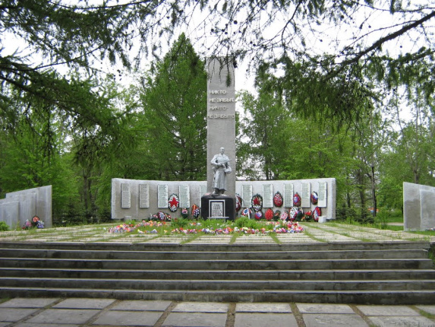
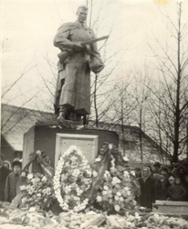
Достопримечательности
Братская могила советских воинов, погибших в годы Великой Отечественной войны.
Памятник неизвестному солдату.
Беломоро-Балтийский Канал

Slide 6
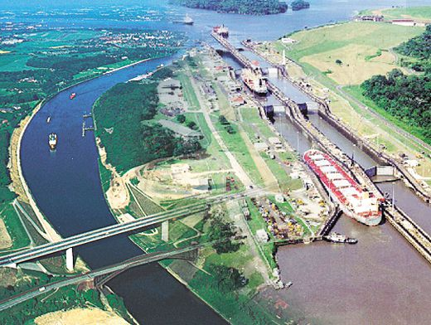
Беломоро-Балтийский канал

Slide 7
Беломо́рско-Балти́йский кана́л (сокращённо Беломорканал, ББК, до 1961 г. — Беломорско-Балтийский канал имени Сталина) — канал, соединяющий Белое море с Онежским озером и имеющий выход в Балтийское море и к Волго-Балтийскому водному пути.
Построен между 1931 и 1933 годами в рекордно короткий срок. Открыт 2 августа 1933 года. Строительство велось силами заключённых Белбалтлага. Это была одна из значительных строек первой пятилетки и первое в СССР полностью лагерное строительство. Считался гордостью первой пятилетки (1928—1932), но к числу «Великих строек коммунизма» не относился. Общая протяжённость канала — 227 километров. Включает 19 шлюзов.

Slide 8
Спасибо за внимание!

